Slide 1
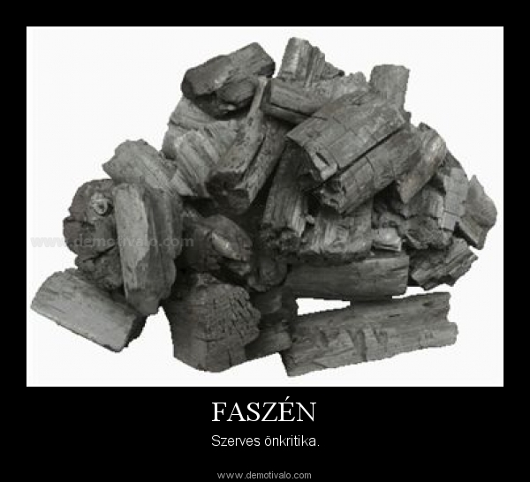
Faszén
[1]

Slide 2
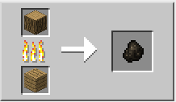
Hogyan készül?
[2]

Slide 3
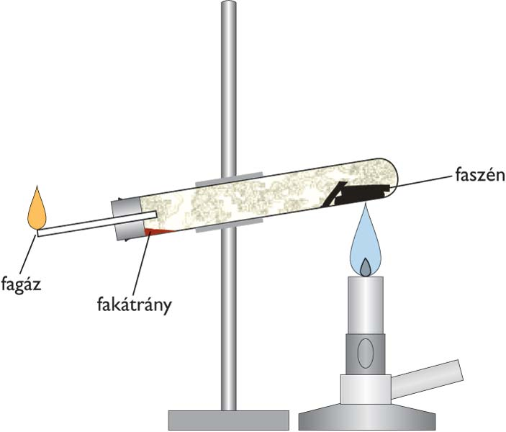
Kicsiben:
[6]

Slide 4
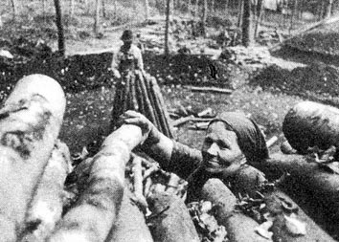

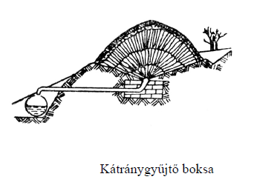
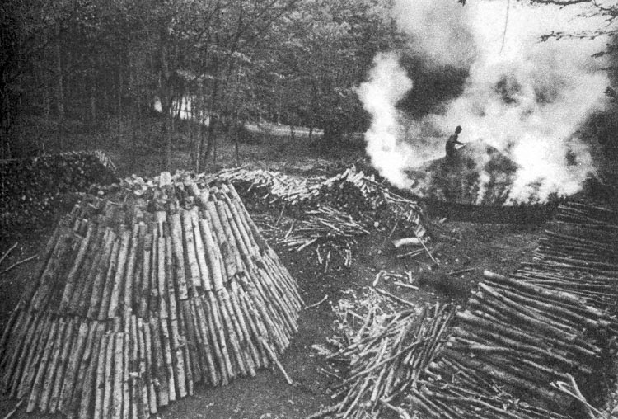
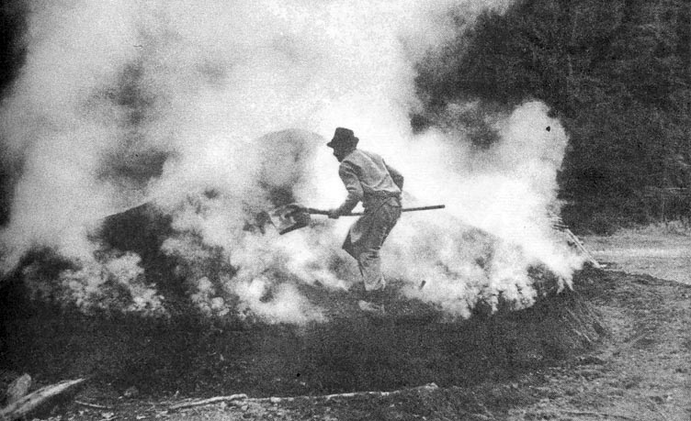
Régen (~1900), itthon:
MA IS!!
(elv u.a.)
8–12 napig izzik!!
350-400 °C (sütő: 220 °C)
[3], [4]

Slide 5
Mi van benne?
100 kg fából ^{[4]}:
25-30 kg faszén
45 kg víz (fp.: ~100 °C)
2 kg faszesz (fp.: ~66 °C)
4 kg faecet (fp.: ~118 °C)
17 kg gázok
7 kg fakátrány (folyadék)
Marad csak a szilárd szén!
~400 °C-on gáz

Slide 6
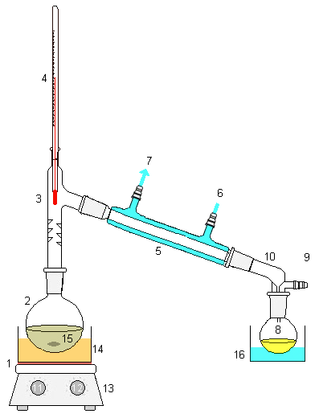
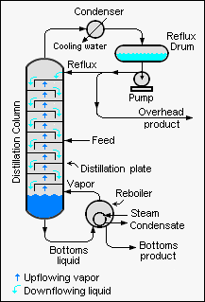
Desztilláció
A nagyok:
[7]

Slide 7
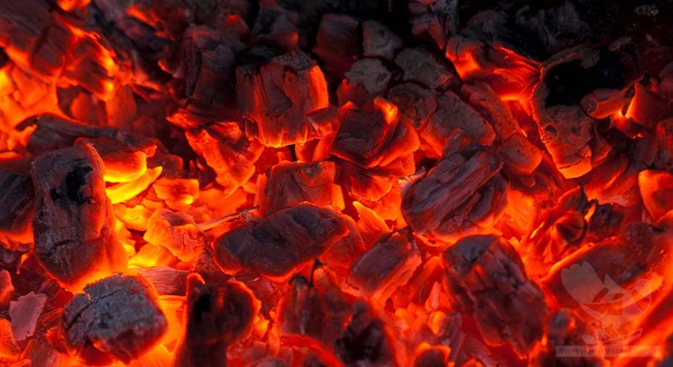
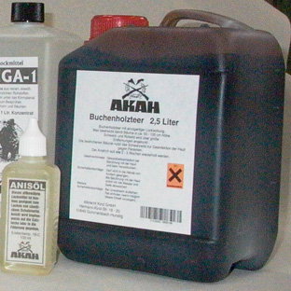
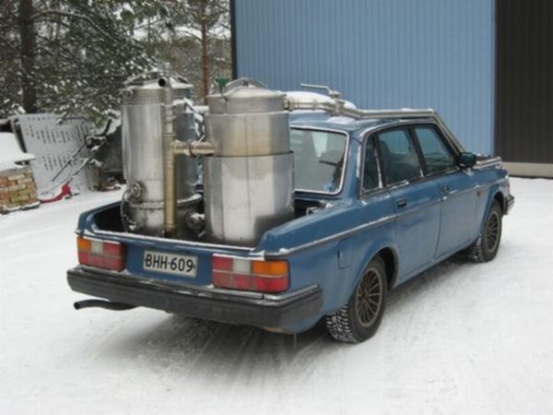
Minden jó valamire...
Faszén ^{[8]}
Tüzelés, főzés
Kátrány ^{[9]}
Vadászcsali (?!), aszfalt,
Szerves vegyipar
(kátránypapír)
Fagáz üzemű autó ^{[10]}
Ismerős valahonnan?

Slide 8
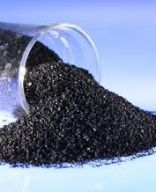
Még egyszer ugyanezt!
Mi lesz, ha tovább hevítjük a faszenet (vagy a másból készült mesterséges szenet)?
Aktív szén ^{[11]}

Slide 9
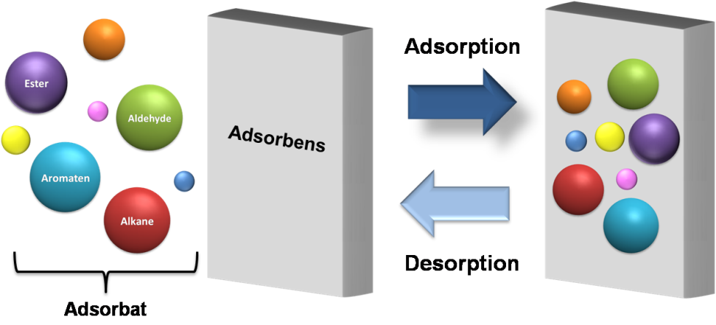
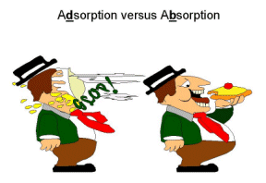
Adszorpció – kísérlettel
[16], [17]

Slide 10
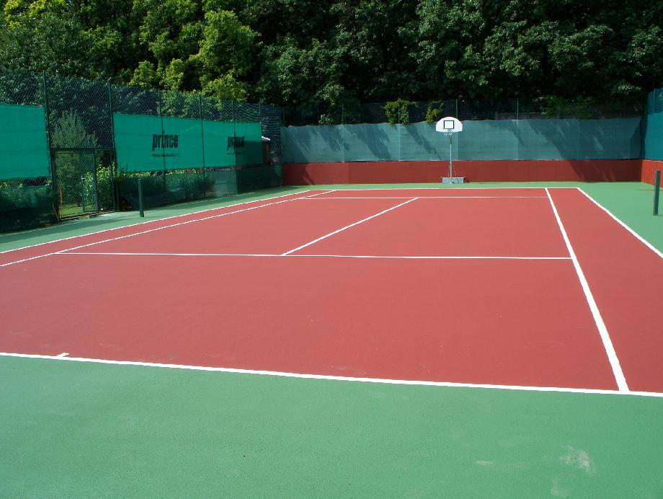
Saccometria
Felület?
Aktív szén ^{[11]}
~1 g
Öt teniszpálya!^{[12]}

Slide 11
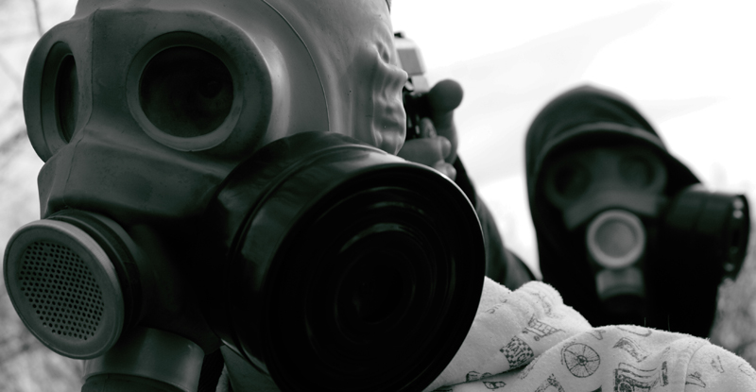
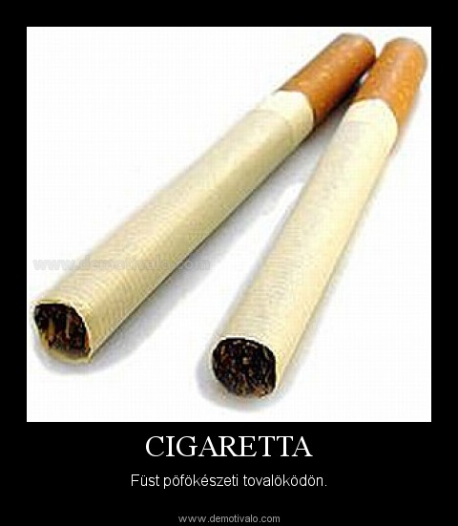
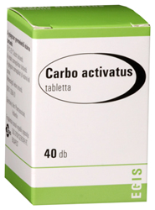
Ezen alapszik:
[13], [14], [15]

Slide 12
Köszönöm a figyelmet!

Slide 13
Hivatkozások
[1]: http://www.demotivalo.net//pic/1312446751-c_3ye2.jpg
[2]: http://minecraft-hu.gamepedia.com/Fasz%C3%A9n
[3]: http://mek.niif.hu/02100/02115/html/4-1694.html
[4]:https://sites.google.com/site/tbernadettportfolio/home/ket-hattyu-patyolat
[5]: http://hu.wikipedia.org/wiki/Ecetsav, http://hu.wikipedia.org/wiki/Metanol
[6]: http://cms.sulinet.hu/get/d/41bb29a0-6382-4fe9-859c-8ea1174c65ec/1/9/b/Large/k0154_n.jpg
[7]: http://hu.wikipedia.org/wiki/Desztill%C3%A1ci%C3%B3
[8]: http://www.gyongyharmatoscsudafa.info/wp-content/uploads/2014/01/faszen.jpg
[9]: http://hellovadasz.eu/Vadhivo--sipok-es-Csalifolyadek/Csalifolyadek/AKAH-B--kkfa-Katrany--5-0-LTR--71526005
[10]:http://www.chem.elte.hu/toth/downloads/Fagazzalmukodoautok_PappGabor_2009_2.pdf ; http://energiaoldal.hu/wp-content/uploads/2012/04/fagaz8.jpg
[11]: http://fikesz.hu/wp-content/uploads/2012/04/coconut-carbon.jpg
[12]: http://www.malimonbau.hu/images/page/confosport.jpg
[13]: http://m.cdn.blog.hu/le/levaymate/image/!!/DSC01609.jpg
[14]: http://www.demotivalo.net/pic/1324945253.5453-Cigaretta-f.jpg?1016
[15]: http://www.hazipatika.com/gyogyszerkereso/showimage/0762.jpg
[16]: http://1.bp.blogspot.com/-eC8gOKnVFes/Tacskzep_sI/AAAAAAAAACU/1esKbPBDkF4/s1600/adsorptionvsabsorption2.gif
[17]: http://m.cdn.blog.hu/fa/farsangterv/image/valyogvakolat/szorpci%C3%B3.png

